Slide 1
404 és akiknek nem kell
Médiamúzeum Magyarországon:
A “Magyar Tartalom” húsz éves jubileuma alkalmából.
404 Not Found – Ki őrzi meg az internetet? 2017. október 13. szakmai nap, OSZK Budapest
peternak.miklos@mke.hu

Slide 2
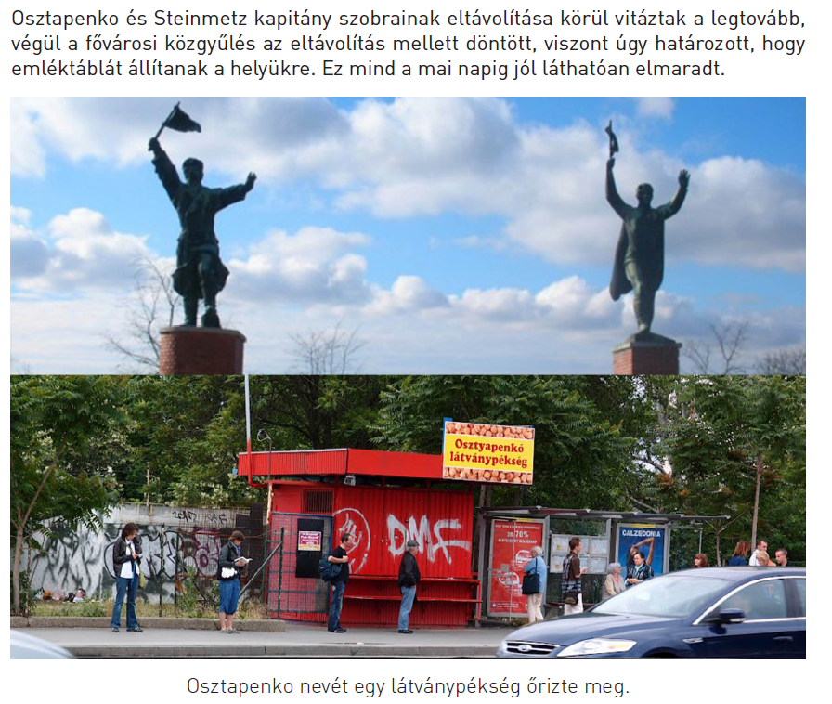
Maria Lima Victor, MKE Intermédia szakdolgozat, 2016

Slide 3
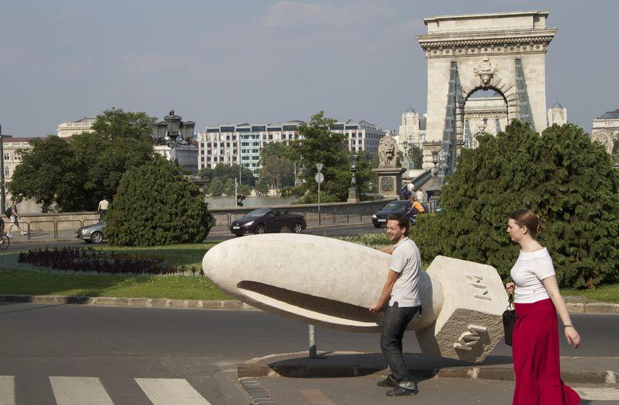
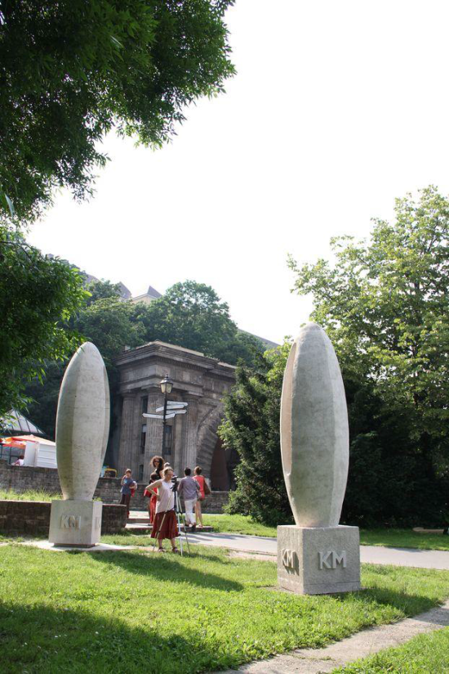
0 km by András Csüllög, 2012

Slide 4
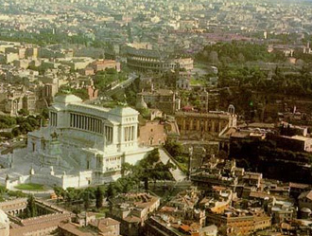
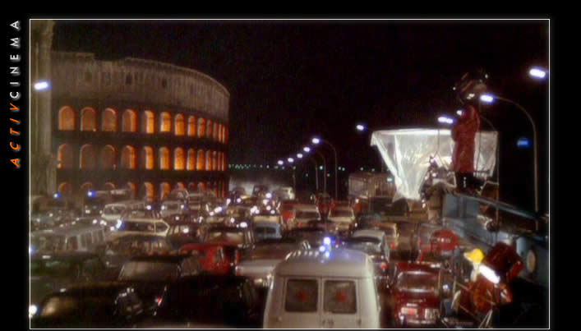
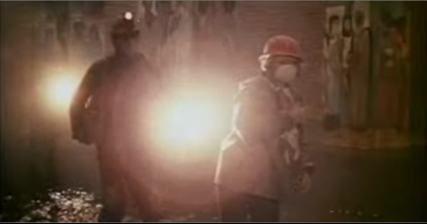
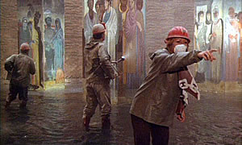
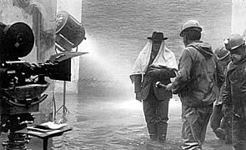
Fellini - Roma, 1972

Slide 5
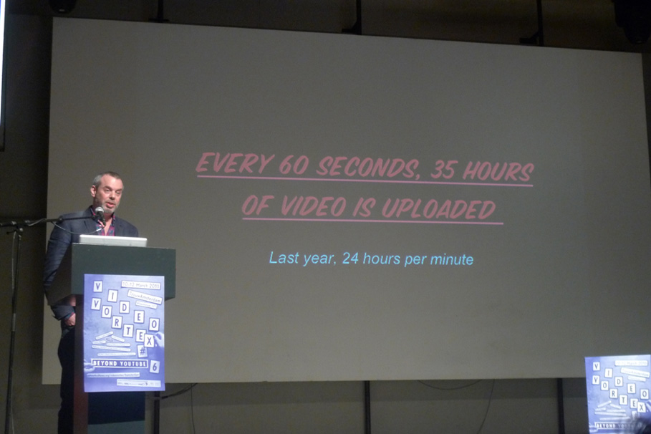
Lev Manovich, Video Vortex
YouTube, 2005 februártól, 2017 februárban percenként 400 óra feltöltés

Slide 6
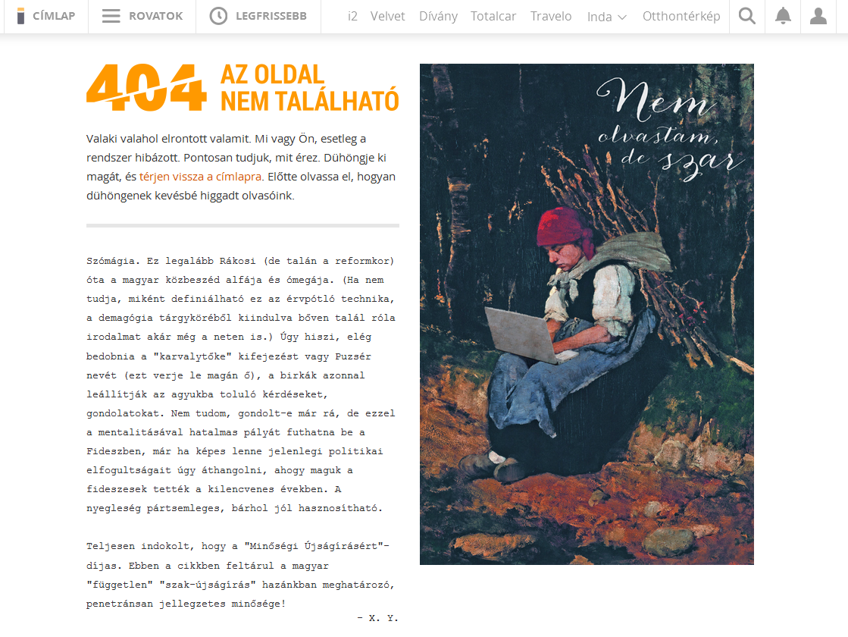
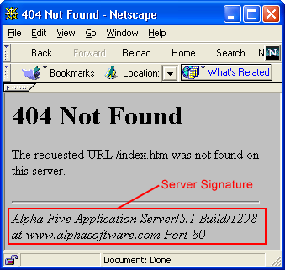

Slide 7
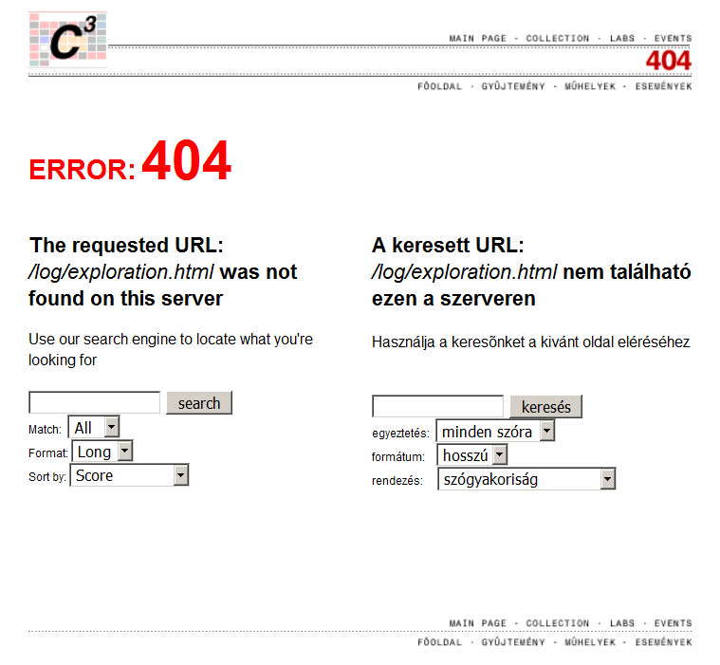

Slide 8
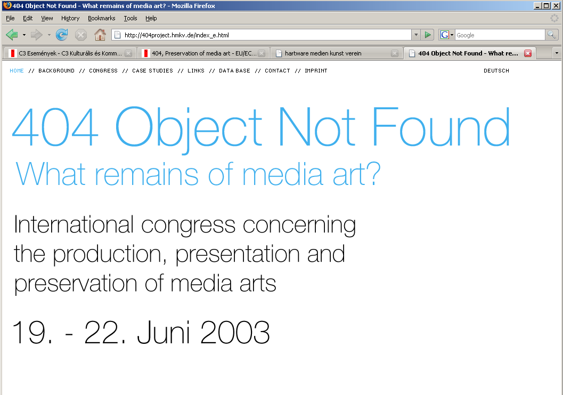

Slide 9
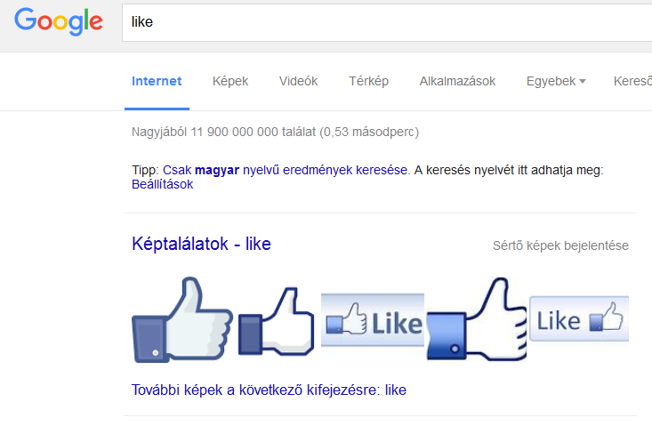
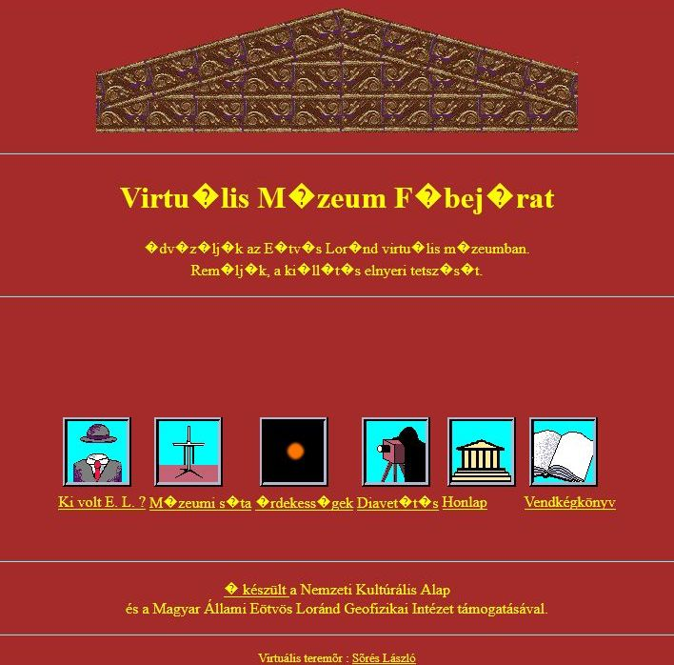
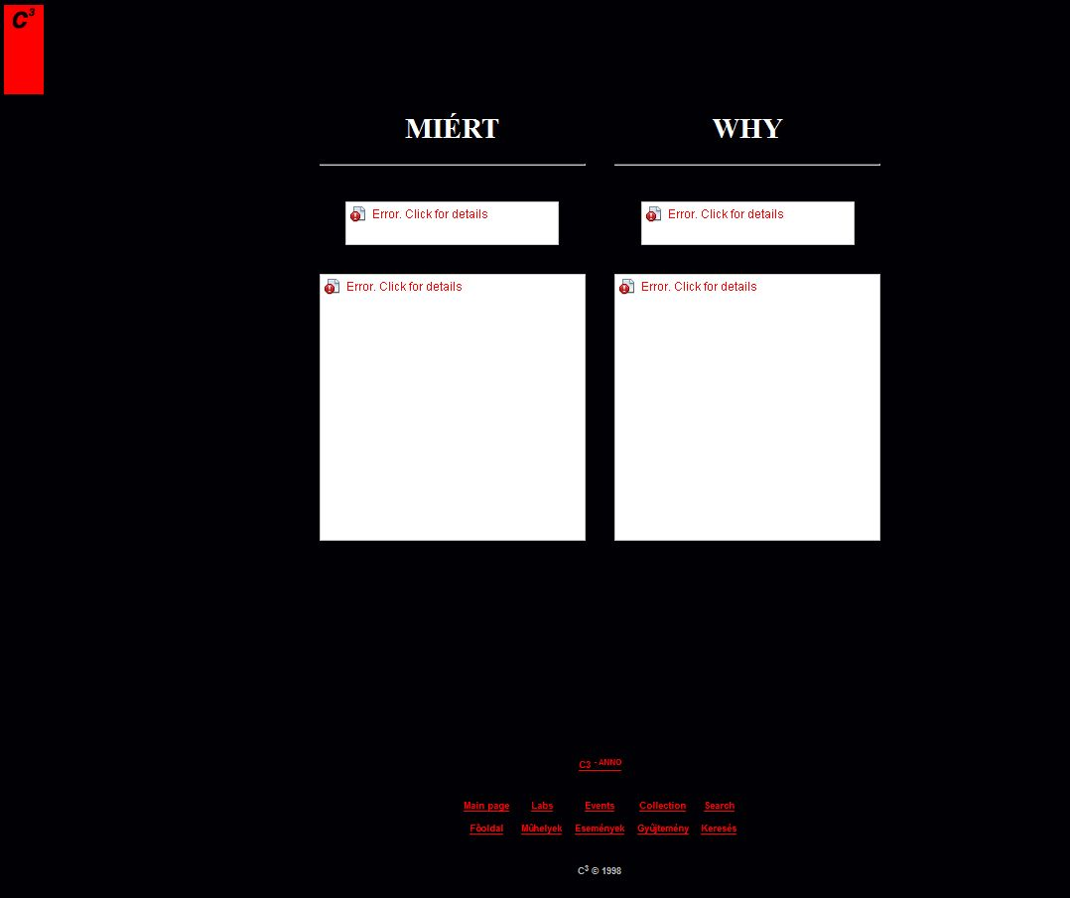
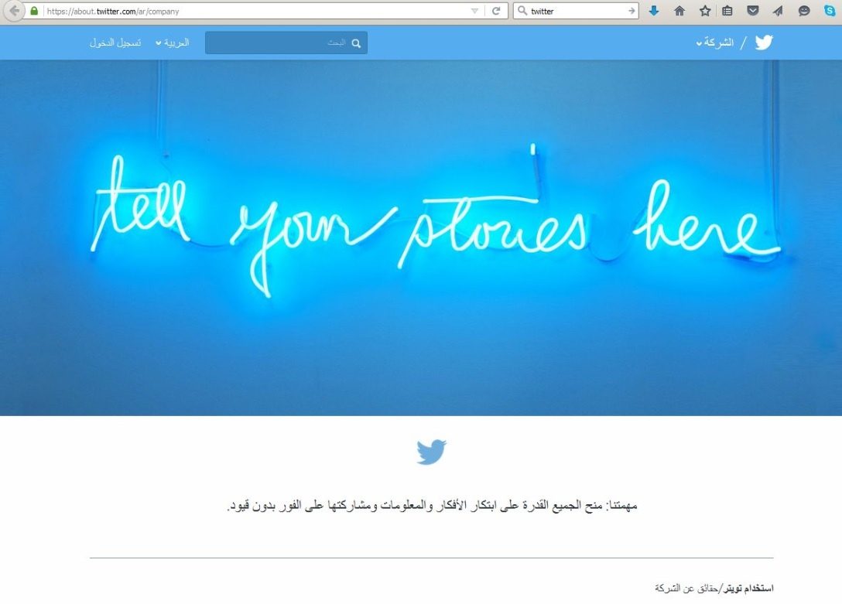
carpe diem
memento mori

Slide 10
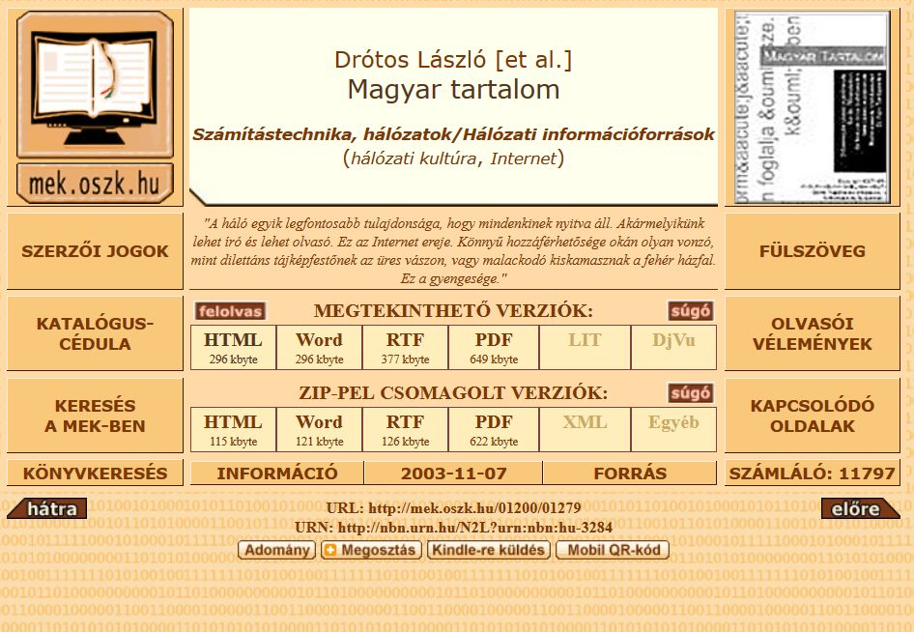

Slide 11
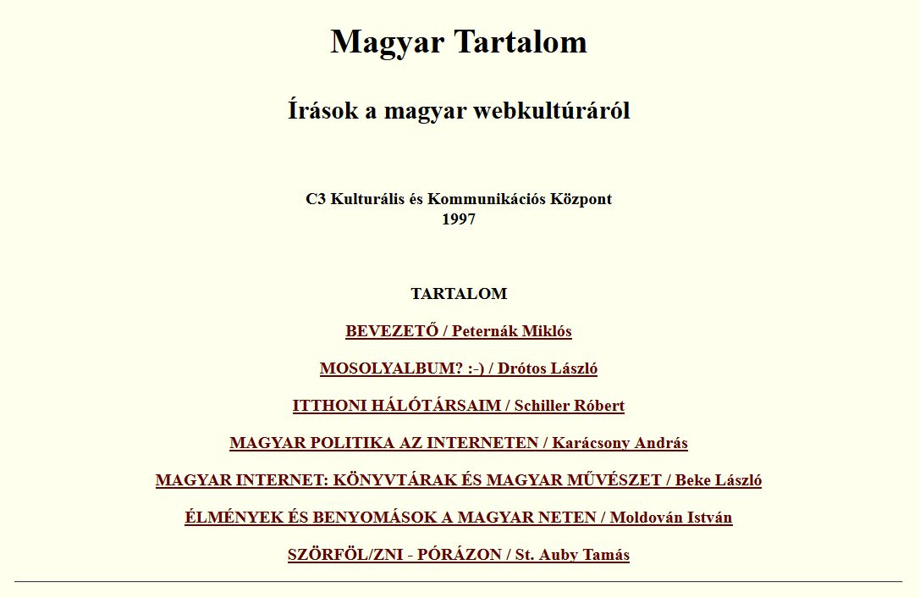

Slide 12
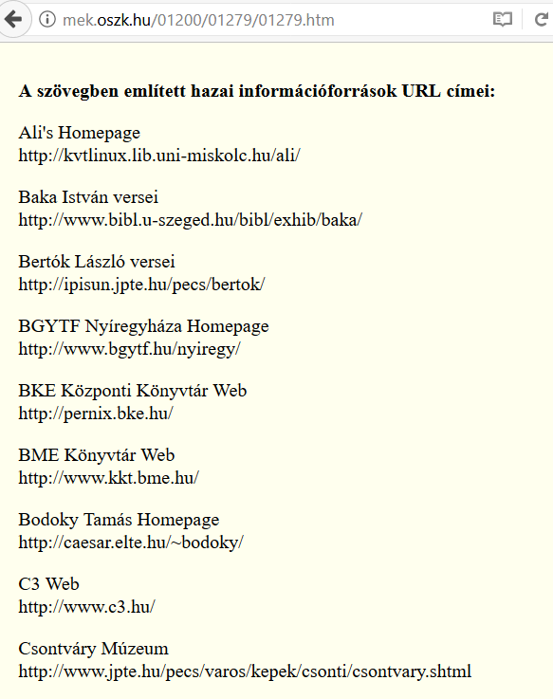

Slide 13
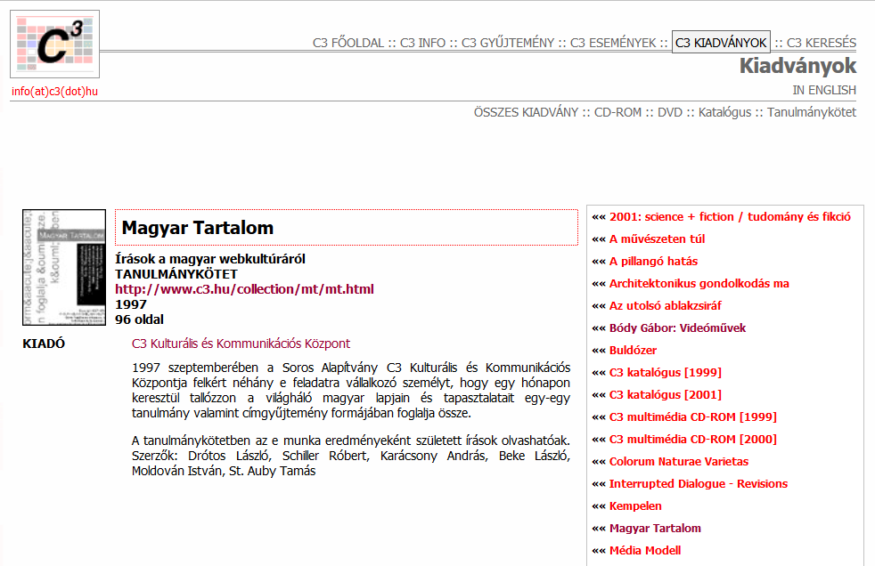

Slide 14
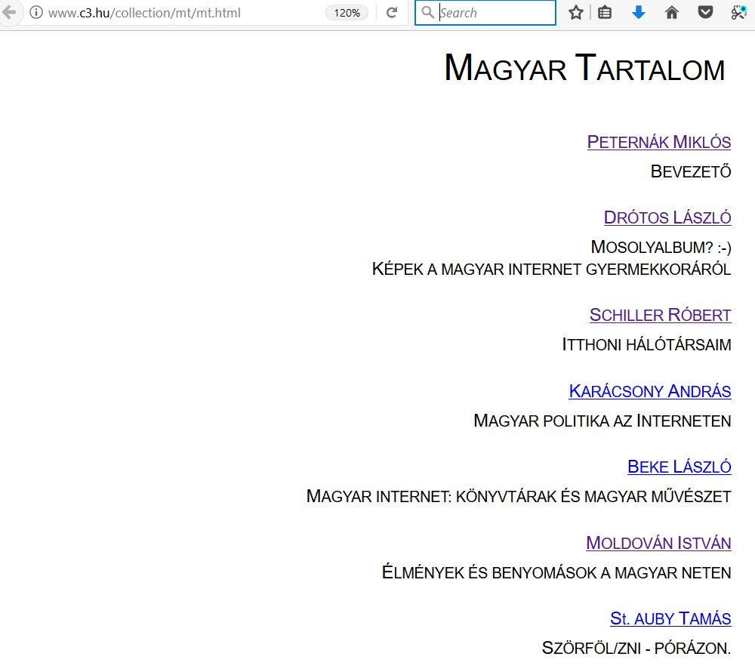

Slide 15
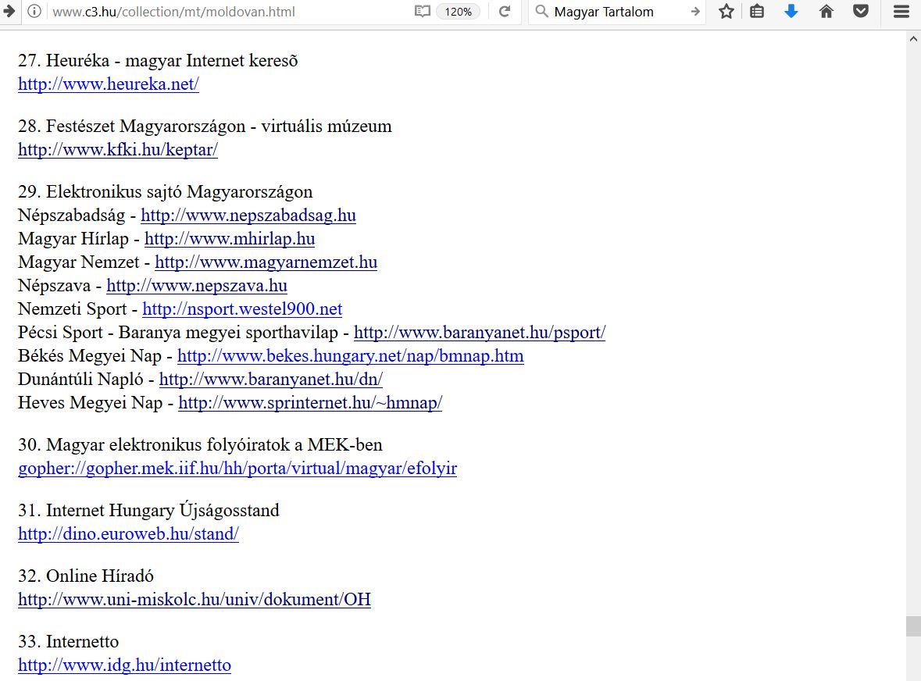

Slide 16
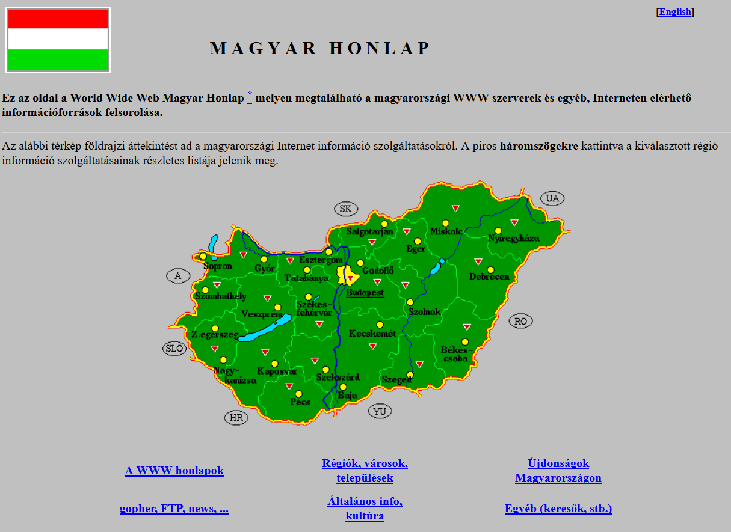
http://www.fsz.bme.hu/hungary/homepage_h.html

Slide 17
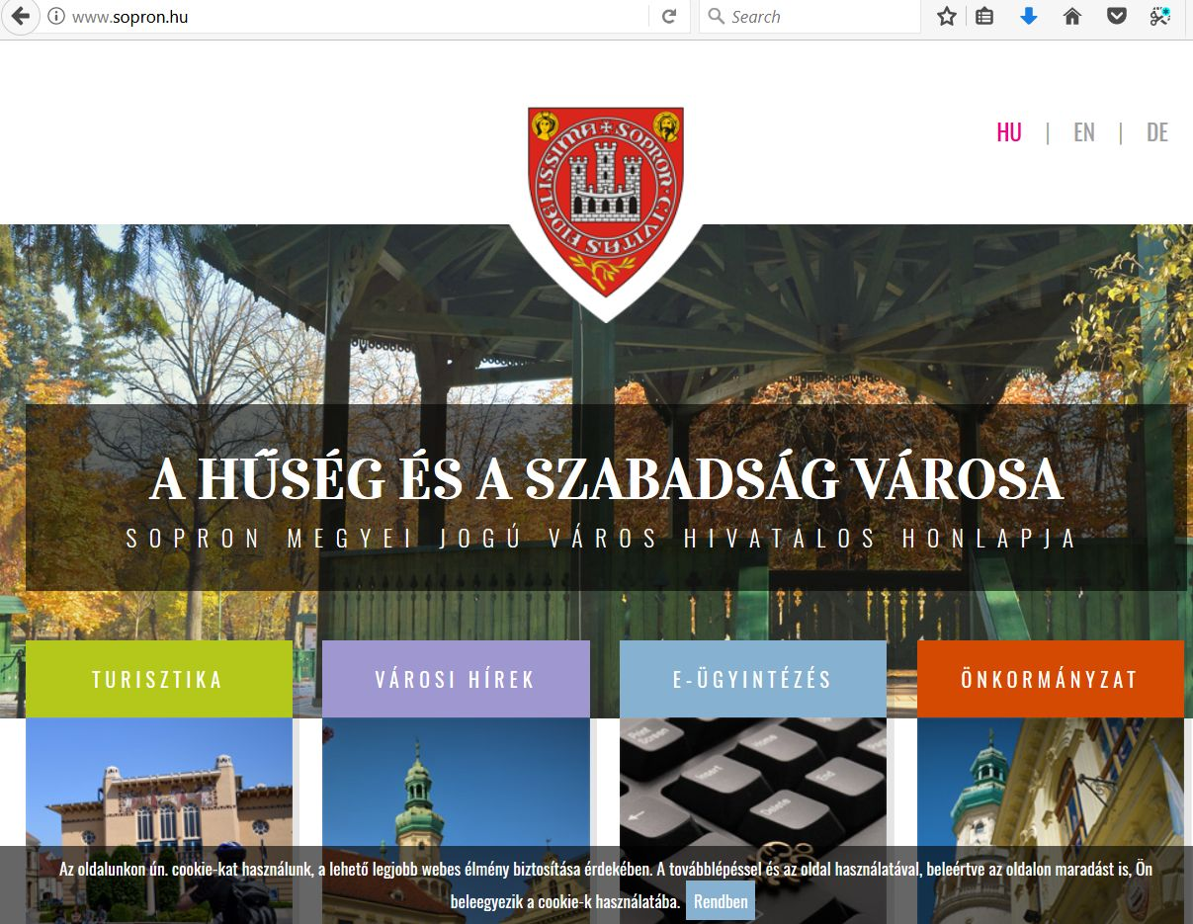

Slide 18
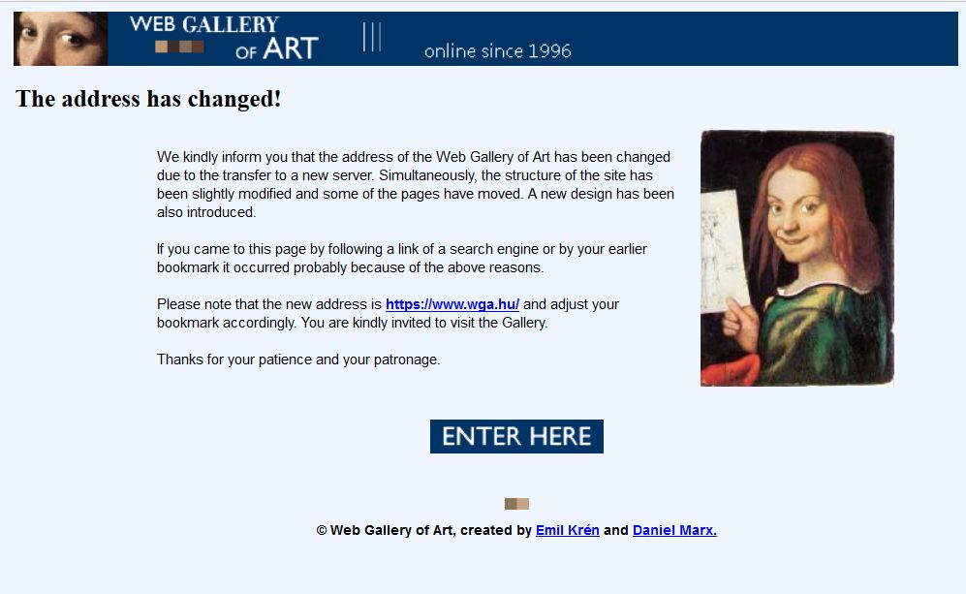

Slide 19
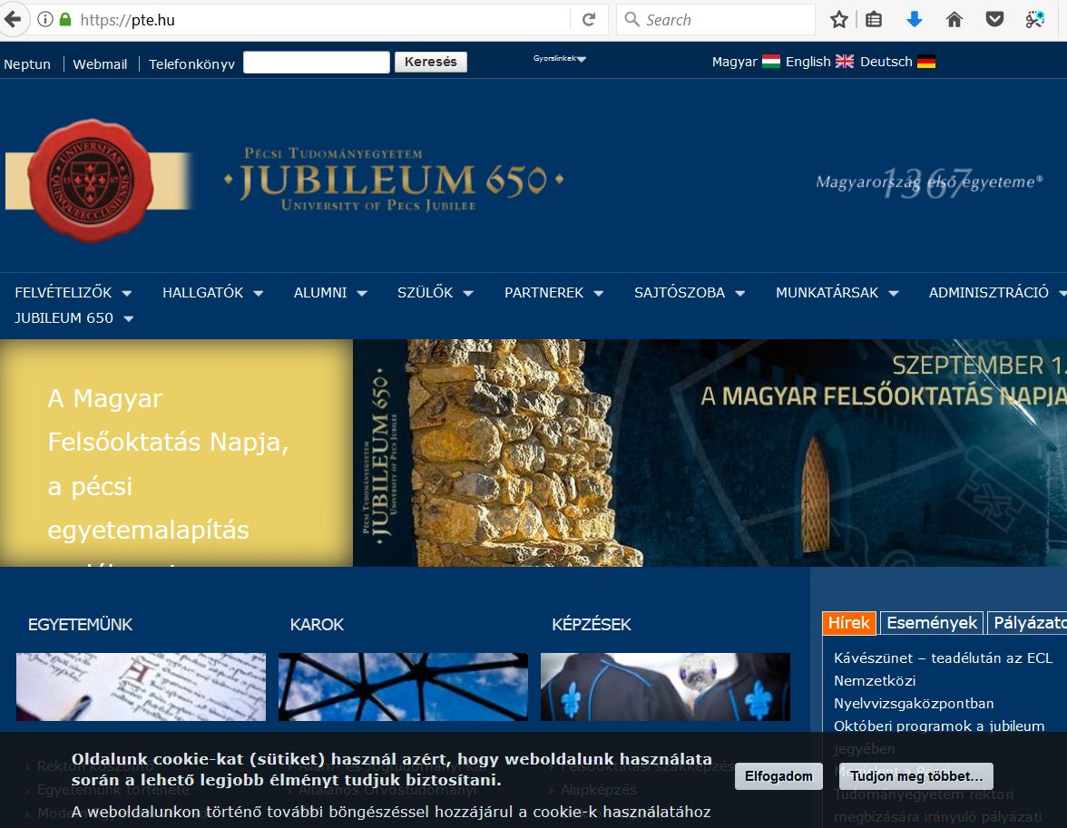

Slide 20
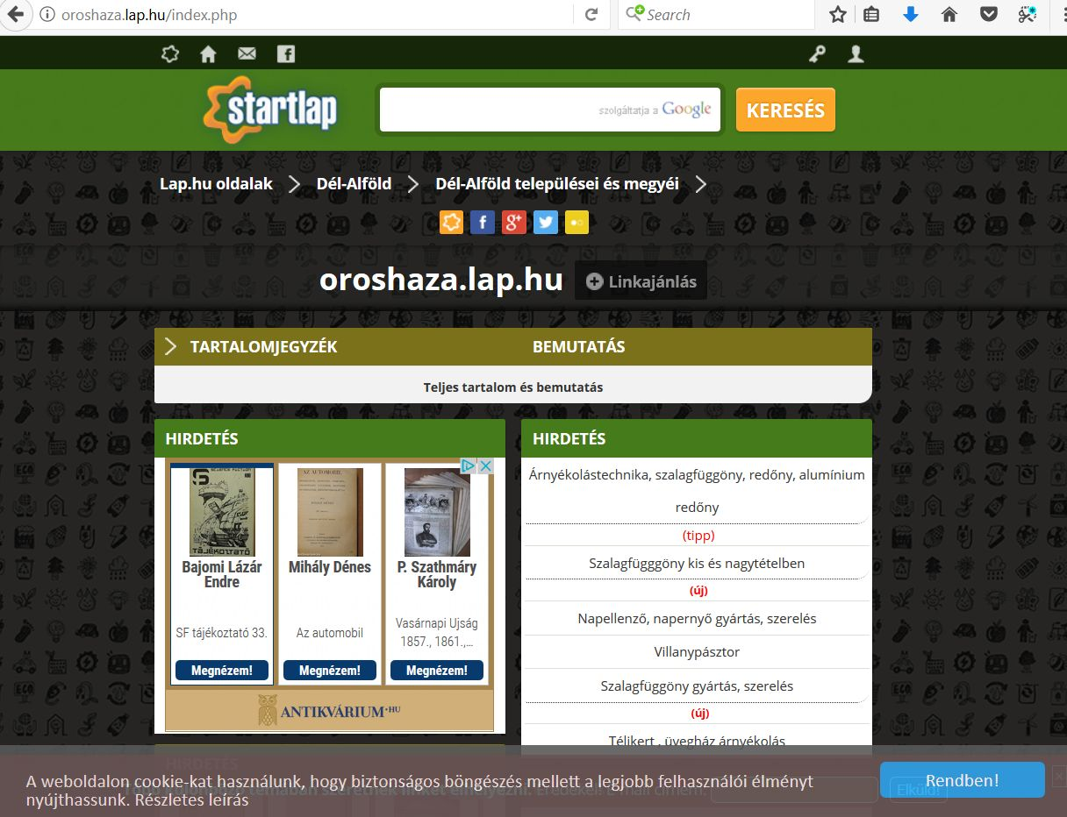

Slide 21
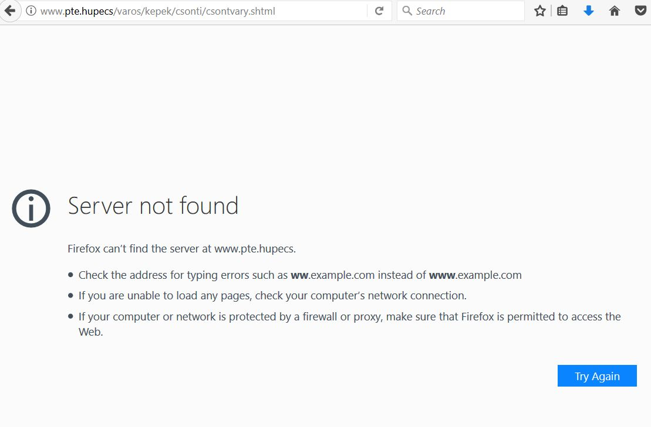

Slide 22
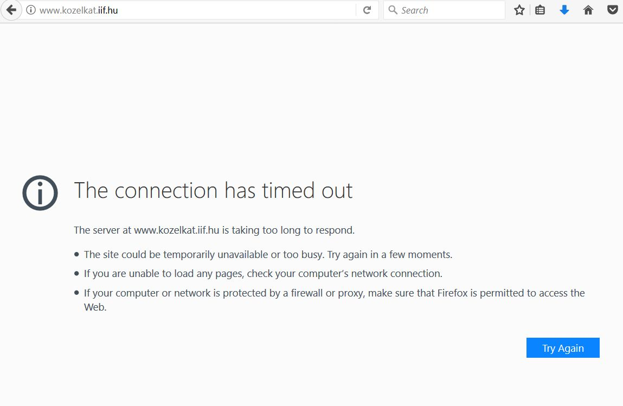

Slide 23
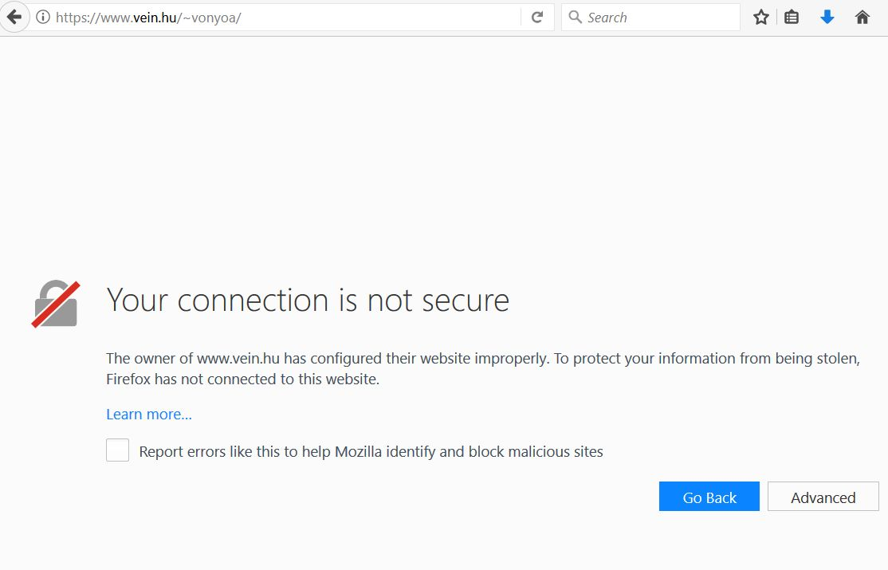

Slide 24
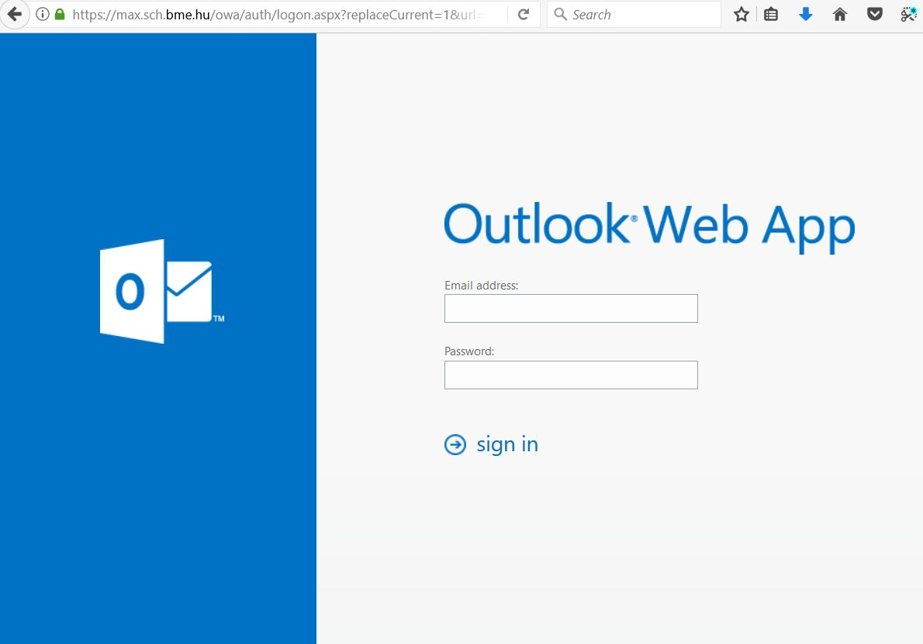

Slide 25
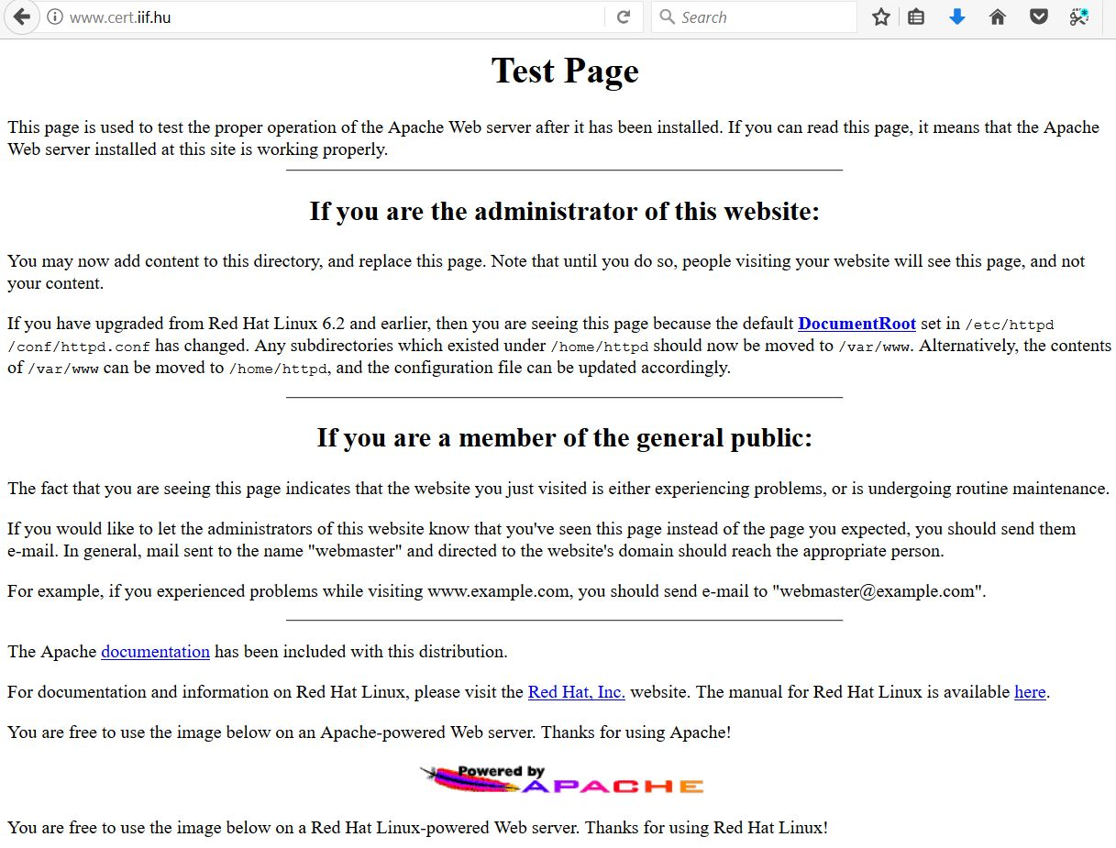

Slide 26
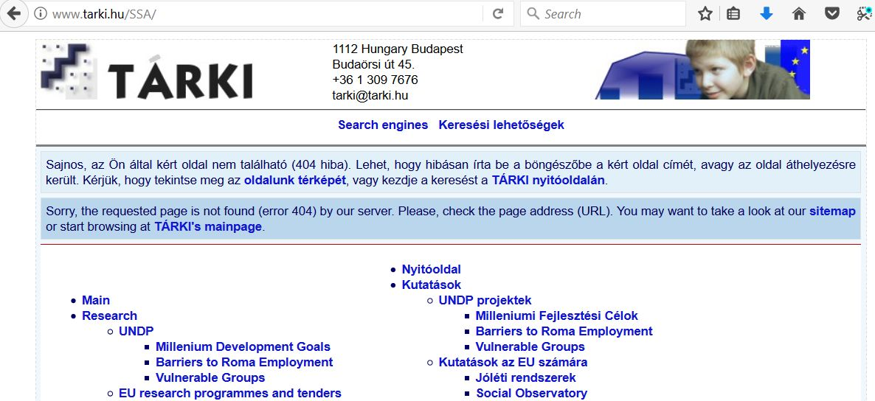
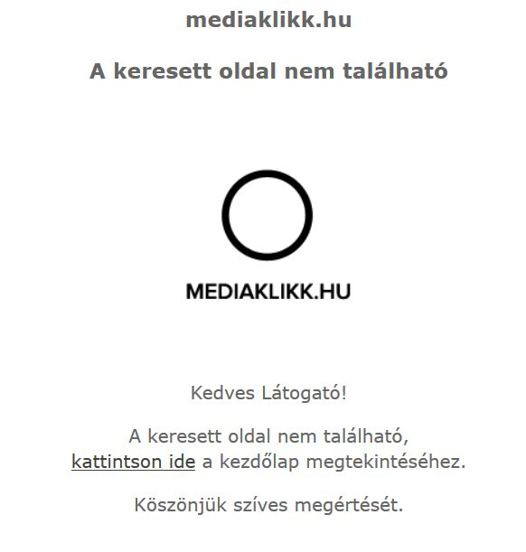
Szabad Szoftver Alapítvány http://www.tarki.hu/SSA/
Magyar Rádió http://www.radio.hu/

Slide 27
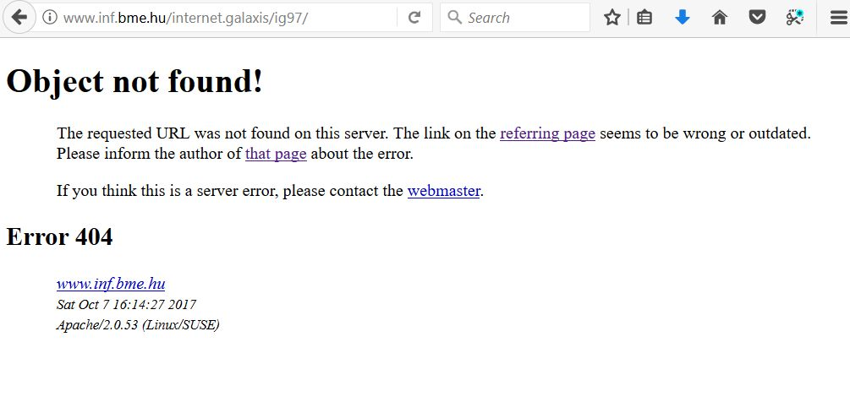
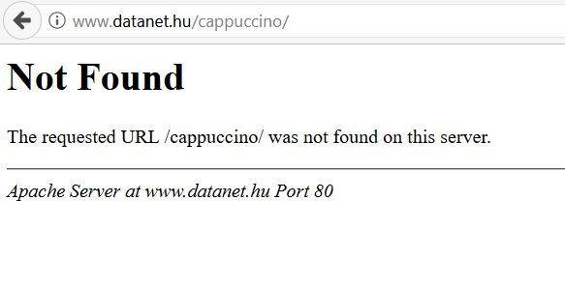

Slide 28
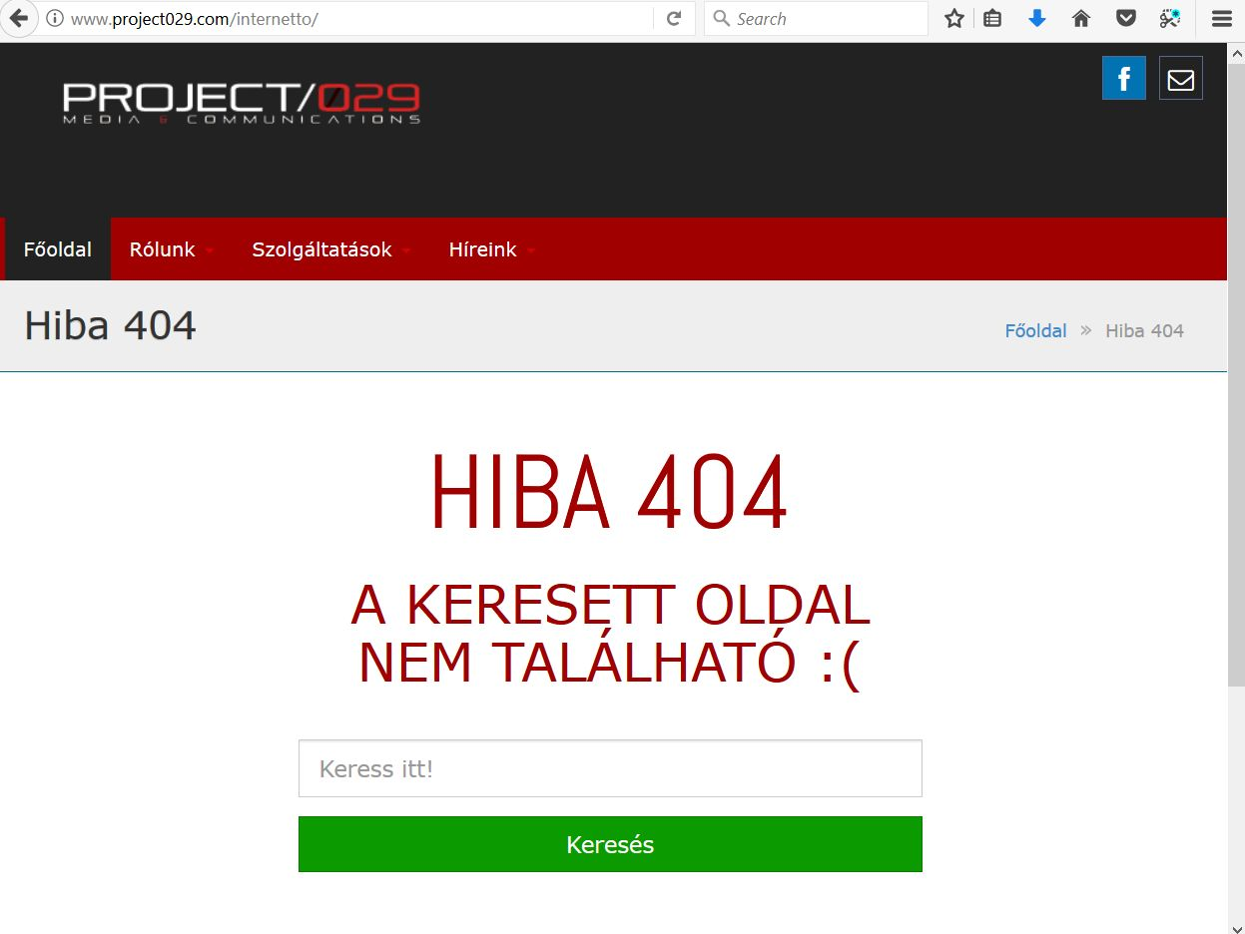

Slide 29
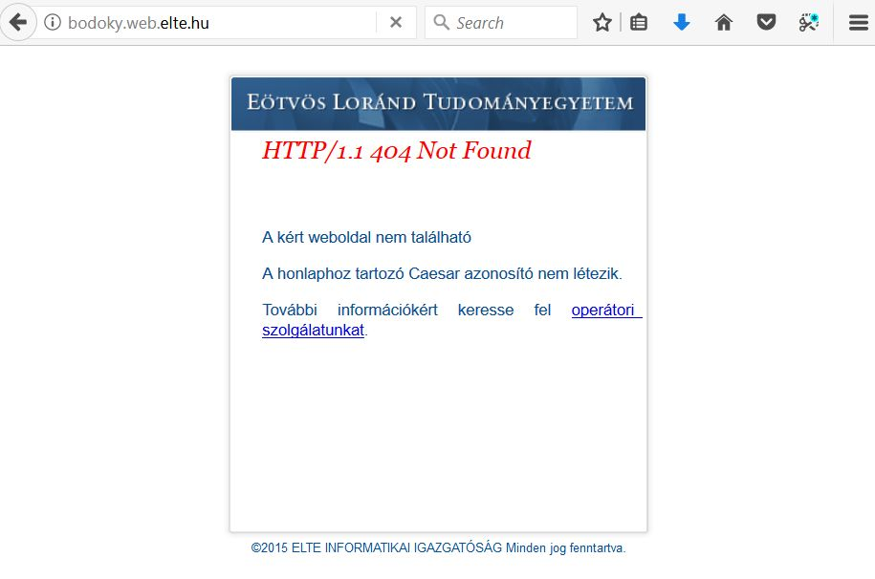

Slide 30
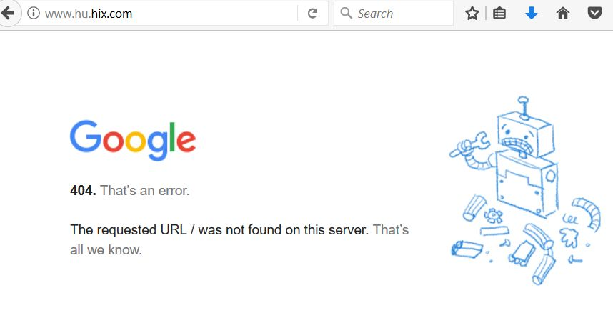

Slide 31
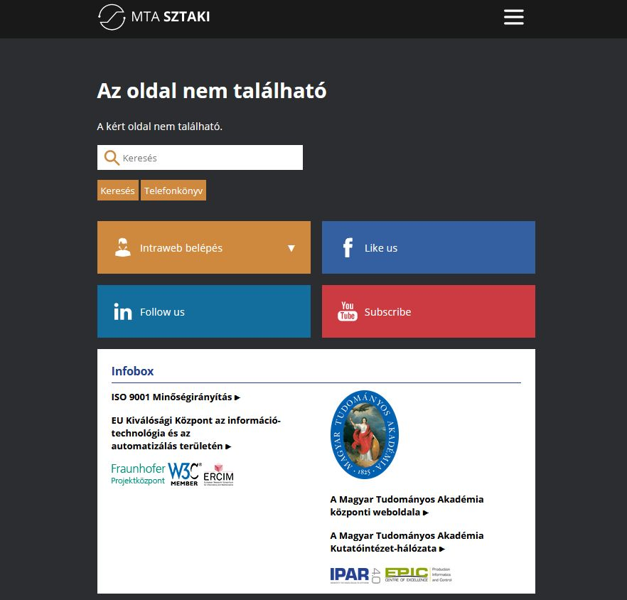

Slide 32
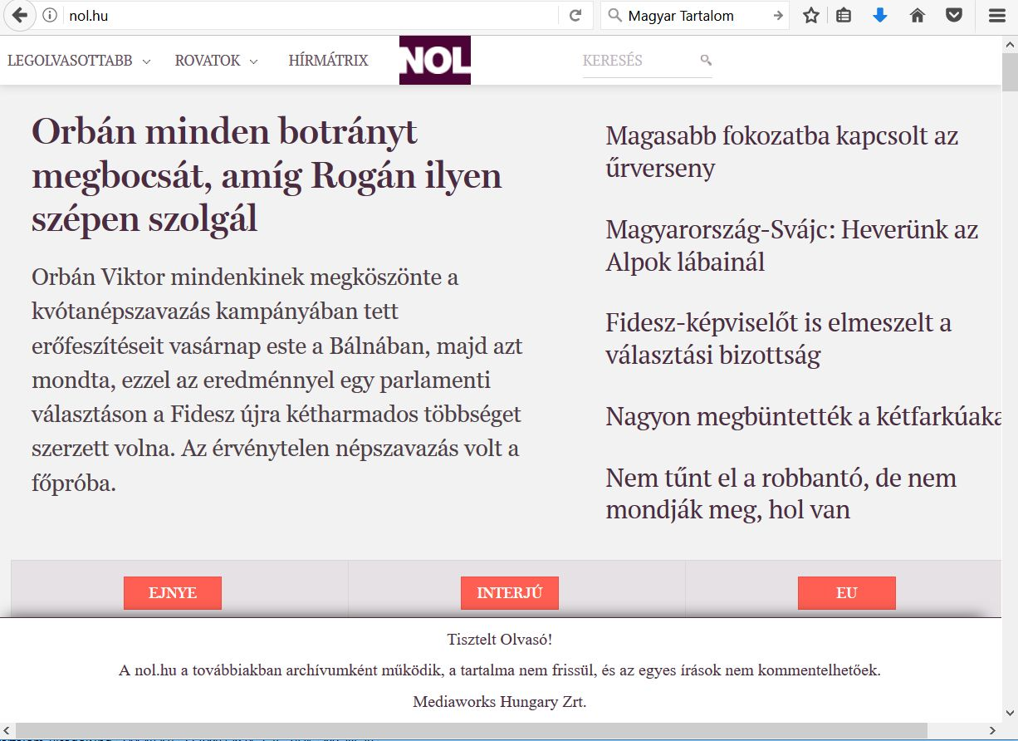
“ Népszabadság Online http://www.nepszabadsag.hu/ “

Slide 33
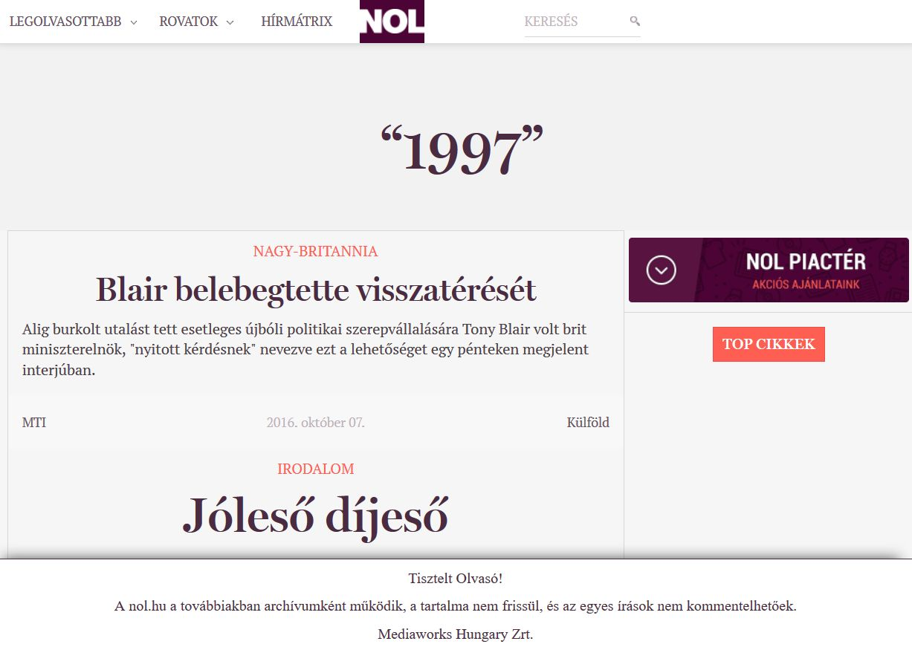

Slide 34
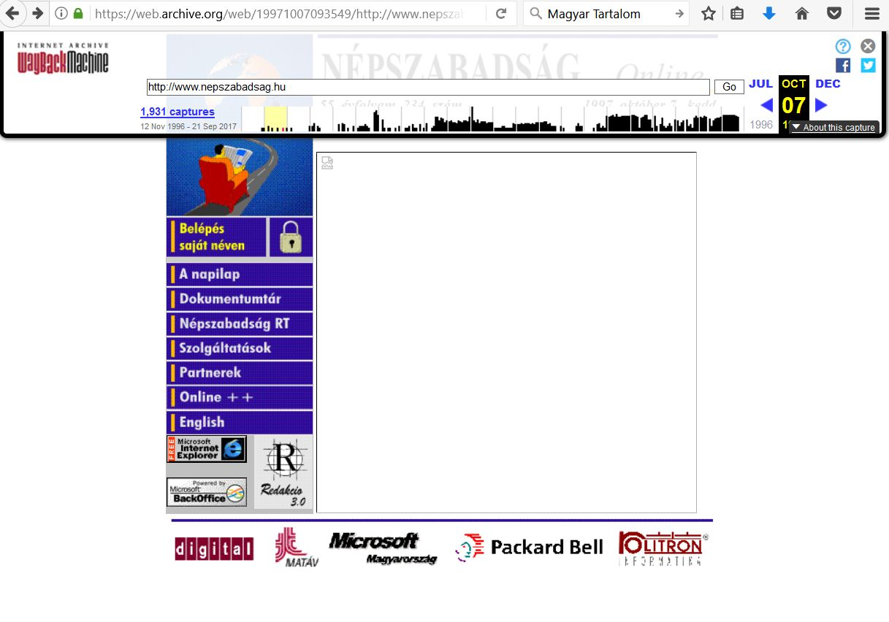

Slide 35

Borító: Szegedy-Maszák Zoltán

Slide 36
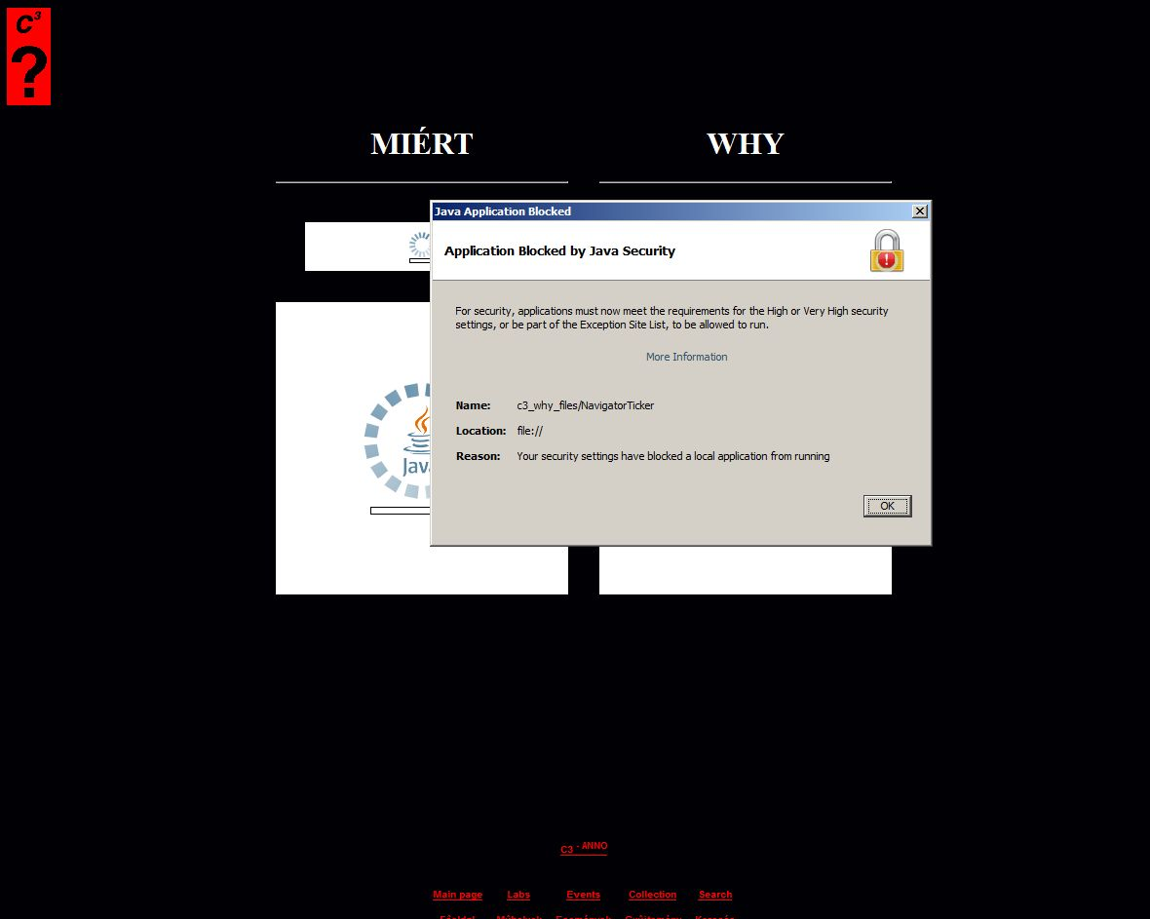

Slide 37
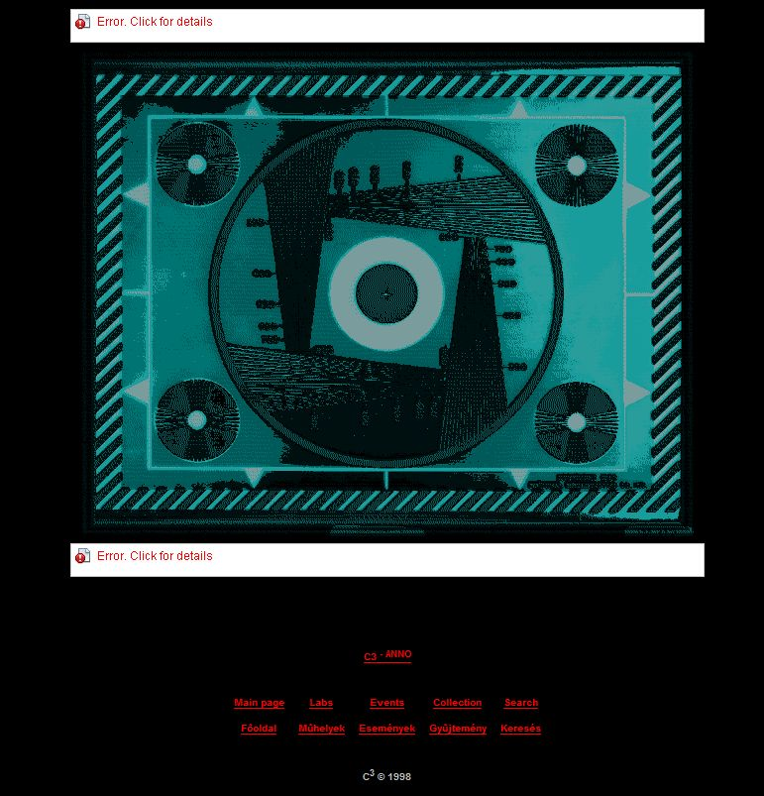

Slide 38
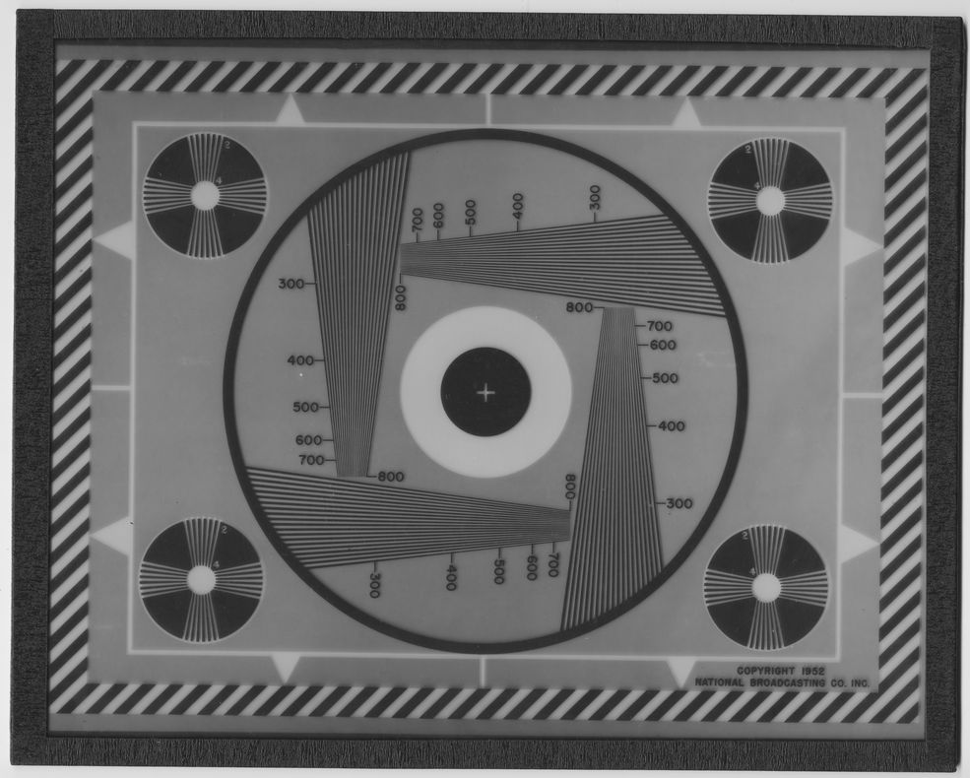

Slide 39
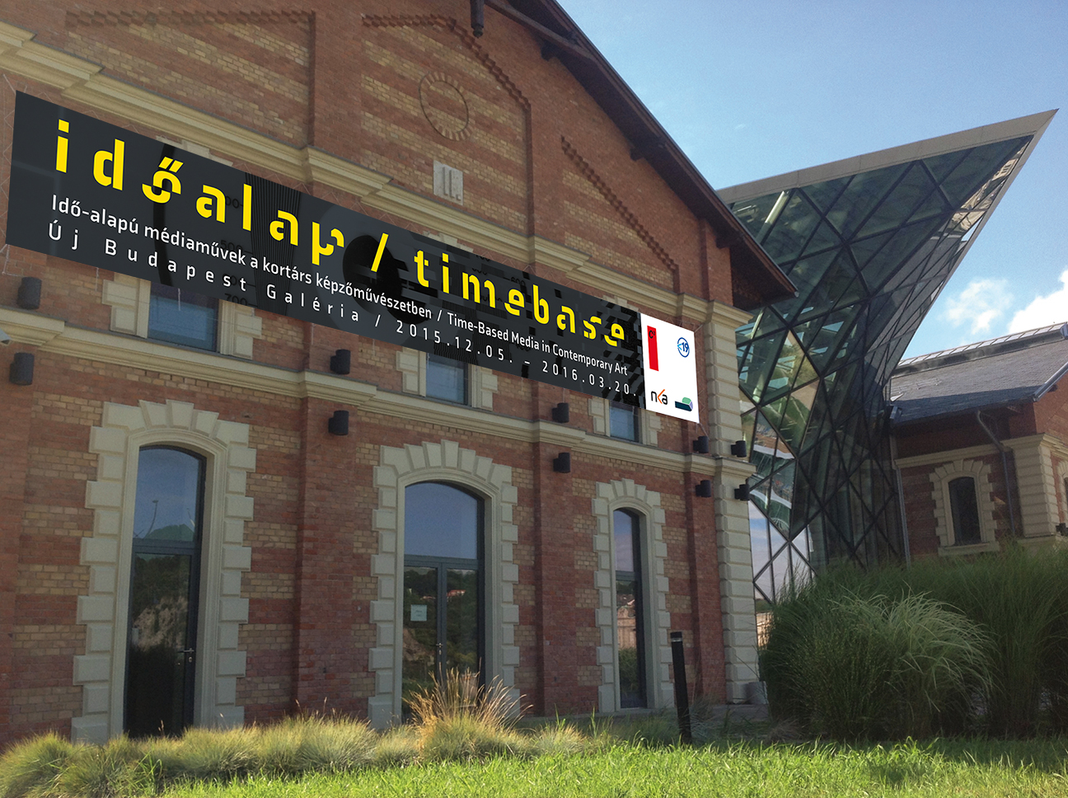

Slide 40
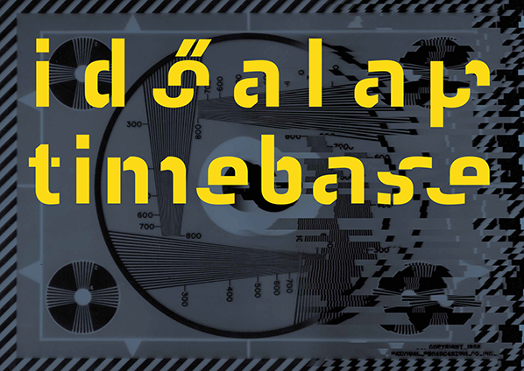

Slide 41
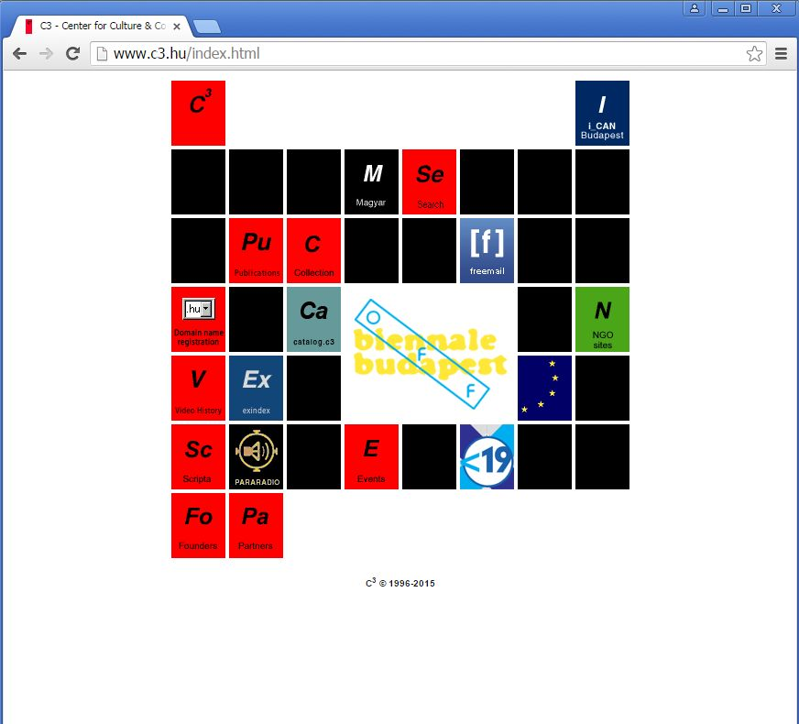
chrome

Slide 42

firefox

Slide 43

explorer

Slide 44

Emulation
nov 30, 2015.
http://oldweb.today/
On Monday, Rhizome premiered oldweb.today, a novel browser-emulation framework connecting web archives to retro browsers, created by Ilya Kreymer with Dragan Espenschied.
Read More. Explore.

Slide 45


Slide 46


Slide 47


Slide 48


Slide 49

https://web.archive.org/web/19980115052651/http://c3.hu/

Slide 50


Slide 51


Slide 52


Slide 53


Slide 54


Slide 55

http://www.ljudmila.org/~vuk/agatha/goes_on.html

Slide 56

WYSOCKA, E. Agatha Re-Appears, net art resoration project, 2008. Restoration Project: Olia Lialina’s early net.art piece “Agatha Appears” from the Collection of C³ Center for Culture & Communication Foundation
http://www.incca.org/resources/106-preservation/390-wysocka-e-agatha-re-appears-net-art-resoration-project

Slide 57


Slide 58

http://www.c3.hu/collection/agatha/

Slide 59



Slide 60

http://catalog.c3.hu/index.php?page=work&id=383&lang=HU

Slide 61


Slide 62

* művek bemutatásának lehetőségei

Slide 63


Slide 64


Slide 65




Slide 66


Slide 67


Slide 68


Slide 69



Slide 70

Alexei Shulgin, Form, 1997.
http://www.c3.hu/collection/form/

Slide 71

Netscape

Slide 72

explorer

Slide 73

firefox

Slide 74

chrome (2017)

Slide 75


Slide 76


Slide 77

firefox (2017)
firefox 2017

Slide 78

chrome (2017)
chrome 2017

Slide 79
Art in the Internet, net.art, Artists Networks and the Medium of Preservation
How to write art history – national, regional or global?
International Conference of the History of Art
Budapest, Hungary
23 November, 2007
Miklós Peternák <peternak@c3.hu>

Slide 80


Slide 81

chrome (2017)

Slide 82

2007

Slide 83


Slide 84


Slide 85

http://map.jodi.org/

Slide 86


Slide 87

http://www.c3.hu/collection/agatha/canary_tenerife_beach.html
Olia Lialina

Slide 88


Slide 89

A www.netzwissenschaft.de oldalain mindent megtalálunk, ami az Internet-tudományhoz kötődhet: 14 ezernél több, kategorizált link Internet-kutatással foglalkozó szakemberekről, kutatóintézetekről, kutatási projektekről, periodikákról, konferenciákról, könyvekről, esszékről. Z. Karvalics László, Infonia, 2004. IV. évfolyam 1. szám http://www.infonia.hu/infotars/arch_2004_1.html

Slide 90


Slide 91



Slide 92


Slide 93


Slide 94


Slide 95


Slide 96

Vision Station, 1996. (A pillangó-hatás, Műcsarnok. Az SCCA kiállítása)

Slide 97

http://monoskop.org/Category:Media_archives

Slide 98

The future of the museum may be rooted in the buildings they occupy but it will address audiences across the world – a place where people across the world will have a conversation. Those institutions which take up this notion fastest and furthest will be the ones which have the authority in the future.
Tate Digital Strategy 2013–15: Digital as a Dimension of Everything
By John Stack
24 April 2013
Tate Papers Issue 19

Slide 99

http://mediamuseum.c3.hu/2017/

Slide 100



http://www.c3.hu/idoalap/?p=mediamuzeum

Slide 101

http://zkm.de/en/event/2017/10/open-codes

Slide 102



Köszönöm a figyelmet!

Slide 104




http://mediamuseum.c3.hu/2017/

Slide 105



Slide 106


Slide 107


Slide 108



Slide 109


Slide 110


Slide 111


Slide 112


Slide 113



